Slide 1
КАЛЕНДАРНЫЕ ГРАФИКИ ОРГАНИЗАЦИИ СТРОИТЕЛЬСТВА АВТОМОБИЛЬНОЙ ДОРОГИ

Slide 2
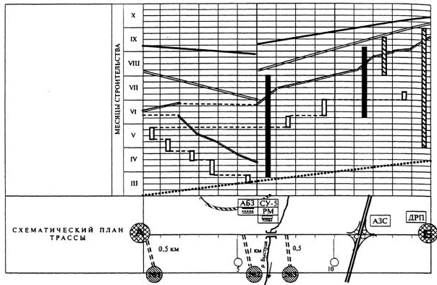
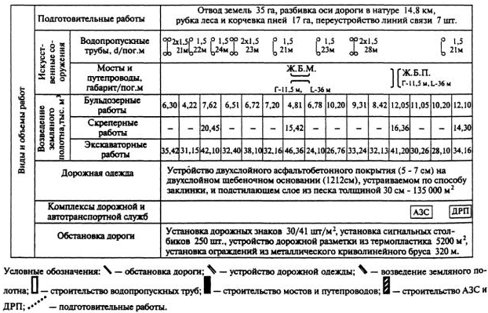

Slide 3
Разработка линейного календарного графика строительства автомобильной дороги выполняется в следующем порядке:
Устанавливается продолжительность строительства.
Определяются директивные сроки производства различных видов строительных работ с учетом рекомендуемого температурного диапазона их выполнения.
Устанавливается фактическое время для выполнения работ по каждому виду с учетом местных условий. Так, в планах следует учитывать количество дней с неблагоприятными погодными факторами, когда работы могут быть ограничены или приостановлены.

Slide 4
На основании объемов работ определяются составы специализированных отрядов, количество отрядов и направления их движения для принятых технологий производства работ. Надо стремиться к возможному сокращению количества отрядов на отдельном виде работ и тем самым избегать их рассредоточения по объекту. В этих целях предусматривается преимущественная организация работ в две или даже три смены. Так, в зимний сезон земляные работы во избежание промерзания грунта лучше вести круглосуточно.
Принимается решение о рациональном темпе выполнения работ по каждому виду, т.е. устанавливаются оптимальные сменные объемы и длины захваток.
Организовывается рациональное распределение на протяжении всего строительства имеющихся трудовых и механизированных ресурсов. Не следует допускать высокой концентрации или значительного сокращения людей и техники на объекте в отдельные календарные от- резки.

Slide 5
Основные правила построения линейного календарного графика:
по горизонтальной оси в масштабе откладывают протяженность строящегося объекта, обычно в километрах, а по вертикальной – время, выраженное в сменах или сутках, на весь период строительства;
под горизонтальной осью показывают спрямленный в линию план дороги с расположением всех искусственных сооружений, существующих и временных подъездных дорог, карьеров и объектов производственной базы и расстояний до них, населенных пунктов и других прилегающих объектов;
под планом дороги показывают виды и объемы работ с их распределением по длине трассы;
под видами и объемами работ приводят номера и состав отрядов и звеньев;
эпюра потребности в автомобильном транспорте должна учитывать изменение в расстоянии доставки материалов и изделий, поэтому количество потребного транспорта растет с увеличением дальности возки

Slide 6
Основные правила построения линейного календарного графика:
поскольку строительство дороги занимает обычно несколько лет, то на календарном графике изображают все годы, на протяжении которых будут выполнять строительство; при этом выделяют зимние периоды, сезоны распутицы и дождей и показывают те работы, которые планируется осуществлять в это время;
сосредоточенные работы изображают вертикальными линиями, высота которых соответствует длительности этих процессов;
отображение земляных работ может быть выполнено наклонными усредняющими линиями, что более точно отражает их характер при невысоких насыпях и неглубоких выемках;
строительство дорожной одежды, некоторые подготовительные операции, монтаж ограждений безопасности, нанесение разметки и тому подобные линейные работы выполняют наклонными линиями; чем меньше угол наклона линии, тем выше темп движения потока;

Slide 7
Основные правила построения линейного календарного графика:
если выполнение последующего процесса на участке невозможно без завершения работ предыдущего потока (например, к устройству слоя покрытия нельзя приступить без завершения устройства слоя основания), то линии, указывающие на данные работы, не должны пересекаться; пересечение графических элементов возможно для ра- бот, не создающих взаимных помех (например, строительство АЗС и дорожной одежды, монтаж ограждений и озеленение);
перемещение отдельных потоков, отрядов, бригад иди звеньев обозначается горизонтальным пунктиром;
если организация работ предусматривает наличие технологического перерыва, то его изображают ограничительными линиями с нижней и верхней стороны, а внутри области подписывают «технологический перерыв» с указанием его длительности.

Slide 8
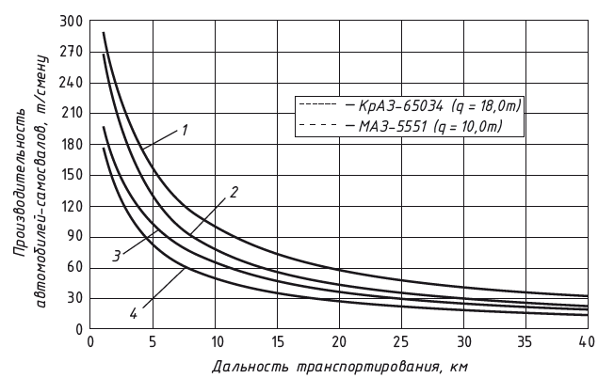
Изменение производительности автомобилей-самосвалов от дальности транспортирования материалов:
1, 3 — по дорогам с твердым покрытием;
2, 4 — по грунтовым дорогам

Slide 9
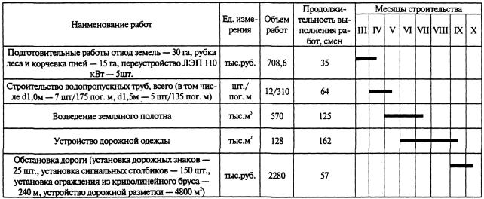
Ленточный календарный график

